Slide 2
Säkerhet på kommunnivån –
några tankar från Tryggare Sverige
Karl-Åke Pettersson, ordförande

Slide 3
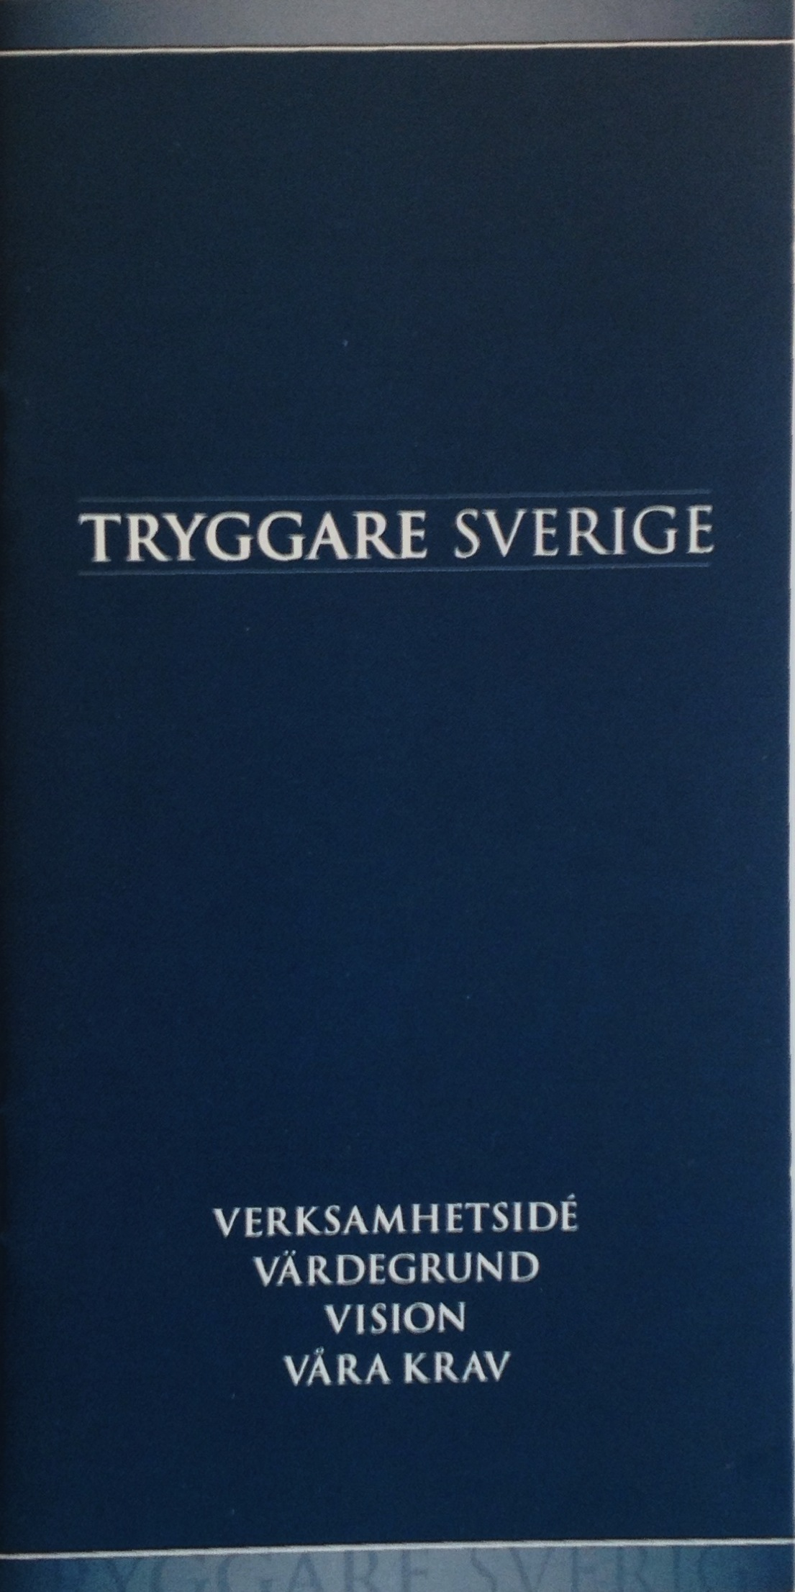
Det viktigaste först
Vad är Stiftelsen Tryggare Sverige - En professionell NGO (non governmental organization) - Partipolitiskt och religiöst obunden - Drivs i form av en allmännyttig stiftelse - Inget bakomliggande vinstintresse - Tar inga statsbidrag - Utgår från ett MR-perspektiv - Bygger på forskning och beprövad erfarenhet
Twitter: @TryggareSverige

Slide 4
Så här skulle man kunna problematisera dagsläget i kommunerna…

Slide 5
Svårt att utveckla det lokala brottsförebyggande arbetet
Saknas intresse och pengar i kommunerna (eftersom polisen är ett statligt åtagande sen 1965)
Oklara arbetsbeskrivningar ger oklara organisationer (från stort till smått)
Saknas ofta kompetens (saknas relevanta utbildningar)
Svårt att utveckla situationell prevention (t.ex. jämfört med trafiksäkerhetsarbetet - alla hamnar nästan alltid i social prevention)

Slide 6
Svårt att utveckla det lokala brottsförebyggande arbetet (fortsättning)
Svårt att utveckla räddningstjänsten (trots ny utbildning m.m.)
Svårt med statistiken (mörkertal, svåra definitioner, t.ex beträffande brottsuppklaringen)
Samverkansavtalen fungerar mindre bra, i praktiken (inga riktiga avtal, blir lätt papperstigrar)

Slide 7
Ett av tusentals liknande svar: Svar från en polismästare till en engagerad kommunmedborgare (18/10):
”Tack för Ditt mejl och ursäkta sent svar! Jag har tagit del av innehållet i Ditt brev. Jag har stort förtroende för närpolischefen xxx och jag vet att xxx och personalen arbetar utifrån de mål och inriktningar som framgår av distriktets verksamhetsplan och de beslut som fattas i vår operativa ledningsgrupp. Som så alltid inom vår verksamhet så räcker inte resurserna till allt vi och framförallt medborgarna vill att vi ska göra. Detta innebär att vi måste prioritera och att prioritera innebär också att välja bort. Just nu har vi bekymmer med inbrott och ungdomars nyttjande av narkotika i kommunen. Jag delar Din uppfattning att klotter är ett problem och att insatser mot klottrare är viktiga. Ställt mot de problem som jag nyss angivit är dock klotterfrågan inte lika angelägen just nu.
Jag uppskattar Ditt engagemang för klotter- (och brotts-) fri kommun. Det är min förhoppning att vi framöver och tillsammans med andra aktörer i samhället kan skapa en kommun fri från klotter”.

Slide 8
Svårt att utveckla lokalt polisarbete
Polisrollen cementerad där alla vill jobba i ”radiobilen” (kvarterspolis, närpolis etc. tar alltid stryk)
Alla vill jobba på centralorten (där finns kompisarna och utvecklingsmöjligheterna)
Oklara arbetsuppgifter och svårt att mäta (närpolisarbete blir lätt en tulipanaros trots bra forskning)

Slide 9
En av tusentals liknande artiklar (från en lokaltidning, 1/10):
..antalet närpoliser har halverats –från totalt åtta till fyra. Något som fått kritik bl.a. från Folkets Hus-chefen som sagt att ”utan närpolis blir polisen bara uniformer”
...Polisman xx ställer sig frågande till var de över tusen nya poliser som Stockholms län uppges ha berikats med har hamnat. För de är inte hos närpolisen, PÅ 90-talet hade vi 36 poliser som jobbade här i kommunen. Nu är vi 15 personer, säger han.
Enligt polismästaren är en orsak till bristen på närpoliser att man fått sätta resurser där de har behövts som mest. Men också att få närpoliser att jobba lokalt ute på fältet.…(J)u mer problem man har i ett område, desto yngre är poliserna. De vill alla sitta i radiobil, de patrullerar inte. Och så söker de sig härifrån så fort som möjligt. Närpolisen ligger längst ner på skalan. Men hos allmänheten har de hög status. Folk vill ha det här lokala…
En undersökning från Linköpings Universitet visar att polisen lägger mindre är en procent av sin arbetstid på fotpatrullering…
Vad är det bästa för folket (säger polismannen). Det är inte att vi poliser hoppar runt mellan tjänster. Kanske borde man höja lönerna för närpoliserna mot att man skriver ett kontrakt, kanske över tre år? Det vore det bästa ur medborgarnas perspektiv”

Slide 10
Svårt att utveckla lokalt polisarbete
Polisrollen cementerad där alla vill jobba i ”radiobilen” (kvarterspolis, närpolis etc. tar alltid stryk)
Alla vill jobba på centralorten (där finns kompisarna och utvecklingsmöjligheterna)
Oklara arbetsuppgifter och svårt att mäta (närpolisarbete blir lätt en tulipanaros trots bra forskning)

Slide 11
Svårt att utveckla lokalt polisarbete (fortsättning)
Kommunerna tappade intresset 1965 (kommunerna bryr sig inte, i princip)
Svårt att samverka över myndighetsgränserna (jmf. Götblads pågående utredning)
Förtroendet naggas i kanten (p.g.a. Malmöhistorierna, värdegrundsproblemen m.fl.)
Och vad kommer den nya polisorganisationen att innebära, i praktiken (tempoförluster, risk för centralisering, utmaningar för poliskulturen, stora(?) kostnadsökningar m.m.)?

Slide 12
Så ska polisen komma närmare medborgarna, beslut av Polissamordningen (Thomas Rolen) den 16/10
Besluten i den nya Polismyndigheten ska fattas på lägsta ändamålsenliga nivå, alltså så nära medborgarna och den lokala problembilden som möjligt. Utifrån det organiseras den nya myndigheten i sex beslutsnivåer från medarbetare till rikspolischef.
Sedan tidigare har den blivande myndigheten (1/1-2015) delats in i sju polisregioner /regionala avdelningar(med Umeå, Uppsala, Stockholm, Örebro, Linköping, Göteborg, Malmö som huvudorter) och 35 polisområden. 54 personer söker jobben som regionpolischefer.
Under polisområdena kommer lokalpolisområden att organiseras. Cheferna för lokalpolisområdena får helhetsansvar för verksamhet, ekonomi och kompetens. Det är också lokalpolischeferna som i de flesta fall kommer att teckna samverkansavtal med kommunerna. Beslut om hur lokalpolisområdena skall delas in fattas under 2014.
Stödfunktioner som HR, IT, ekonomi, kommunikation, juridik och utveckling skall organiseras i nationella avdelningar.

Slide 13
… och den bilden kompliceras ytterligare av att …

Slide 14
Gärningsmannaperspektivet cementerat i vårt land sen länge; därför svårt och obekvämt att också arbeta med situationell prevention
Polisorganisationer (över hela Västvärlden) hamnar i ekonomiska problem
Hotbrotten ökar, finns redan i skolan
Den organiserade brottsligheten breder ut sig över landet

Slide 15
Korruptionen drabbar kommunerna
Endast delar av den anmälda brottsligheten blir utredd av polis och åklagare
De som drabbas av brott (brottsoffren) har svårt att få hjälp, stöd och skydd
Hur kommer den privata säkerhetsindustrin att kunna utvecklas?

Slide 16
… men visst går det att se ljus i tunneln (om man vill - för det krävs mod och det kostar på)…

Slide 17
Kommunerna måste förstå att man själva sitter på lösningen också när det gäller den situationella brottspreventionen.
Säkerhets- och trygghetsarbetet måste betraktas som en investering där det finns ”ROI” att hämta
Kommunen måste därför själv på allvar utveckla det lokala brottsförebyggande arbetet (ta fram ”Allas vårt ansvar II”); utifrån lokala trygghetsmätningar och annan relevant (brotts)statistik, utifrån kostnaderna för (vålds)brottsligheten, utifrån kampen mot den organiserade brottsligheten och utifrån riskerna för korruption och social oro diskutera på följande sätt (ung.):

Slide 18
Vad måste kommunen göra själv – hur hanterar man hela preventionspuzzlet?
Vad måste räddningstjänsten bidra med?
Vad måste säkerhetsbolagen/bevakningsbolagen bidra med?
Vad måste ordningsvakter ta hand om?
Vad kan den ideella sektorn/civilsamhället bidra med?

Slide 19
Vad kan frivården göra?
Vad kan kollektivtrafiken bidra med?
Vad kan (de kommunala) bostadsbolagen bidra med?
Vilka tekniklösningar kan underlätta?
etc., etc.

Slide 20
… särskilt om kommunerna på allvar utvecklar sin beställarkompetens beträffande de polistjänster som man behöver för att klara säkerheten (polisforskningen vet numera i princip exakt vad som fungerar)

Slide 21
Hur får kommunen aktuell brottsstatistik? Hur får allmänheten veta?
Vad måste polisen göra i kommunen som ingen annan kan eller får?
Tvinga polisen att utveckla det lokala polisarbetet (CP, platsbegreppet, problem solving, Broken Windows, social oro m.fl.)
Vilka brott kommer polisen att utreda? Hur gör vi med resten? Finns grupper av invånare eller företagare som överhuvud inte får några brott utredda? Hur kan kommunen hjälpa till?

Slide 22
Vilka brottsdrabbade kommer polisen att hantera? Vad gör vi med resten? Gör socialtjänsten sitt jobb?
När kommer det finnas poliser i yttre tjänst? Vad gör vi resten av tiden?
Beträffande kampen mot organiserad brottslighet och korruption; hur kommer polisen att bidra?
Vilka hotade personer kommer polisen att skydda? Vad gör vi med resten?

Slide 23
Att läsa

Slide 24
”Allas vårt ansvar”, Justitiedepartementet 1996
”Stödet till utsatta barn brister”, SvD Brännpunkt 4/10 2013
”God offentlig förvaltning är Sveriges största tillgång”, DN Debatt 13/10 2013
”Metodhandbok för samverkan mot social oro”, Västerorts Polismästardistrikt 2013
”Gatuvåldets ekonomi, ett kommunalt perspektiv”, Skandia m.fl. 2013

Slide 25
”Handbook of Crime Prevention and Community Safety”, Nick Tilly (ed.), 2005
“Polisernas krig”, Curt Falkenstam, 1983
“McMaffia, Brottlighet utan gränser”, Misha Glenny, 2009
”Jakten på en mördare”, Tobias Barkman, 2009
”Preventing Crime, What works, What doesn´t, Whats promising”, US Department of Justice, 1997

Slide 26
”Tryggare Storstad”, Utvecklingsarbete 2003-2012, Stockholmspolisen 2012
“Från text till batong – om poliser, busar och svennar”, Gunnar Ekman 1999 (akademisk avh.)
”Become a Problem-Solving Crime Analyst”, Clarke and Eck 2003
“Evidence-based Crime Prevention”, Sherman m.fl. ,2002
“Köpta relationer – om korruption I det kommunala Sverige”, Statskontoret 2012

Slide 27
”Mera glädje för pengarna”, SOU 2013:19
”Kvarters- och närpolisverksamhet” – en idéhandbok, RPS 1994
”Samverkan, lokalt brottsförebyggande arbete”, BRÅ, RPS, SKL , 2010
”Lokal organiserad, brottslighet – en handbok om motåtgärder”, BRÅ och SKL 2010

Slide 28
”En sammanhållen svensk polis”, SOU 2012:13
”Låt vakter ta över polisens arbete”, DN.se, 8/8 2013
”Stor brist på ordningsvakter”, Skydd och Säkerhet, augusti 2013
”Risker och förmågor 2012”, MSB

Slide 30
Stiftelsen Tryggare Sverige
Crafoords väg 14
Box 45407
104 31 Stockholm
Telefon 08–29 20 00

